Slide 1


关键帧动画
主讲人：kerwin

Slide 2
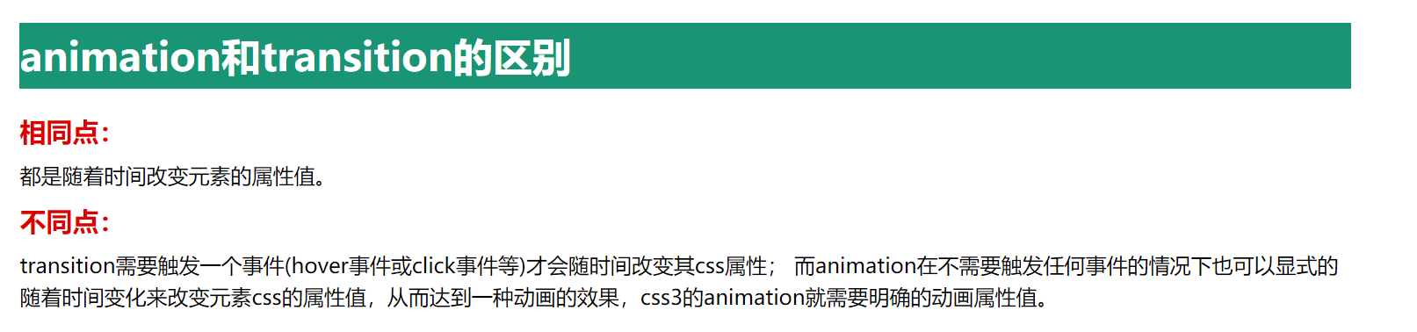
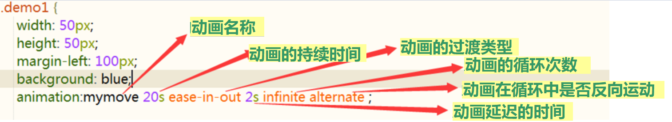
1-关键帧动画
01

Slide 3
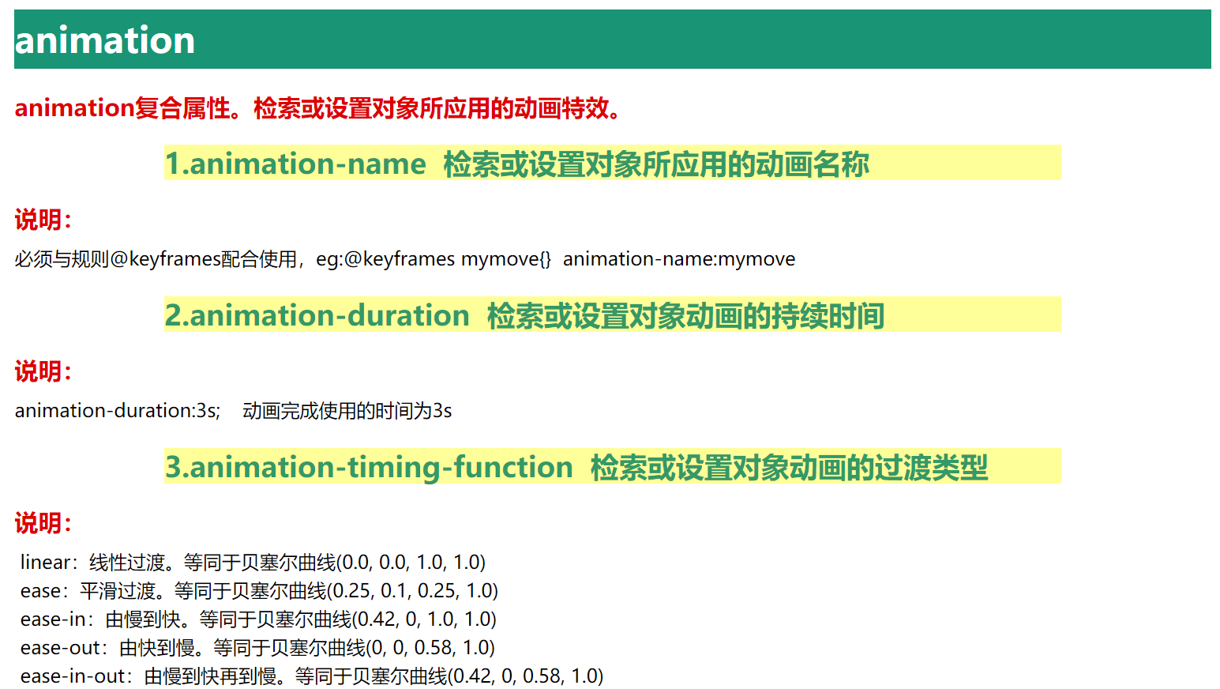
1-关键帧动画
02

Slide 4
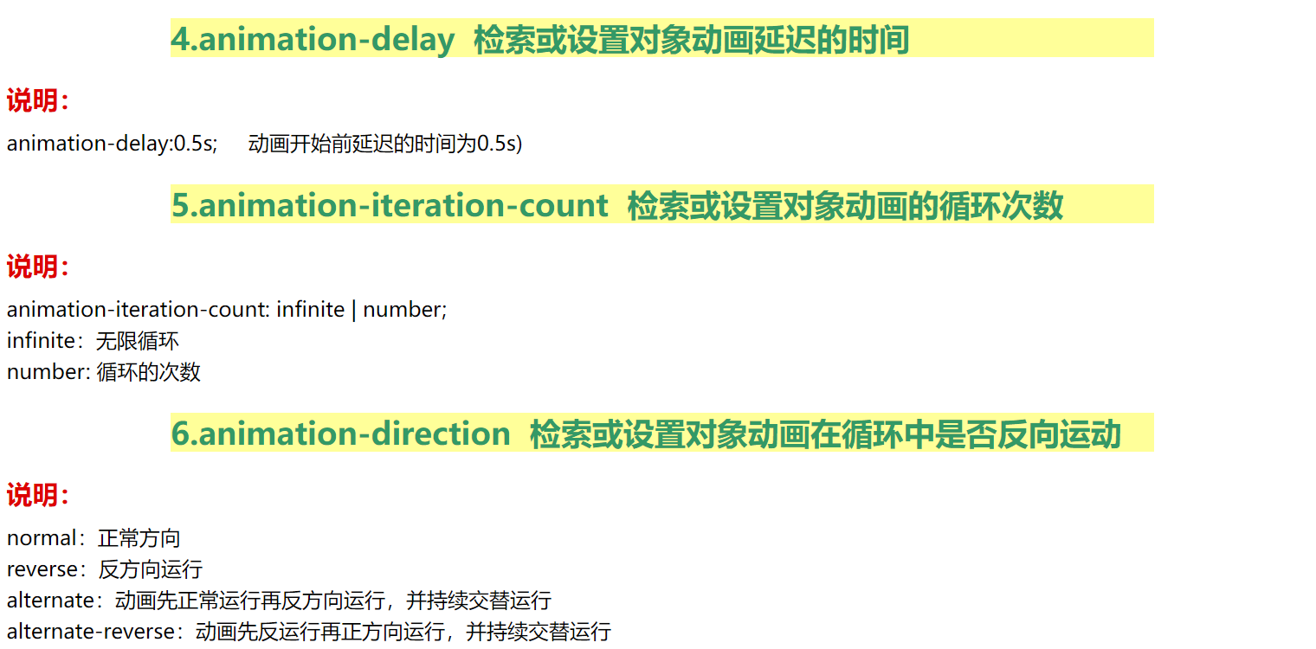
1-关键帧动画
03

Slide 5
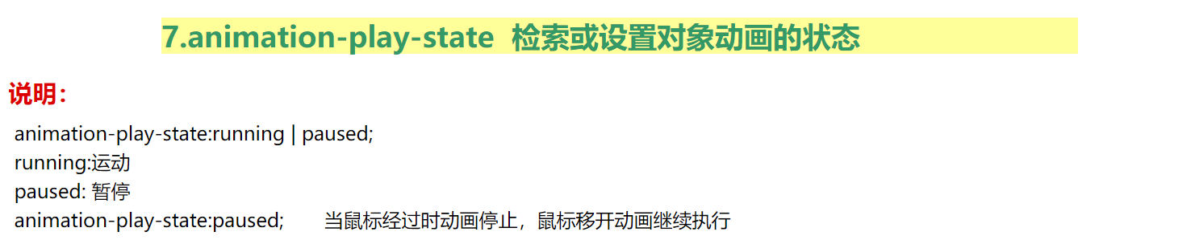
1-关键帧动画
04

Slide 6
Thank you
谢谢观看

